Slide 1




CASE AFRODEV – SACOLÃO
Data Science
Hugo Leonardo Gomes da Silva

Slide 2
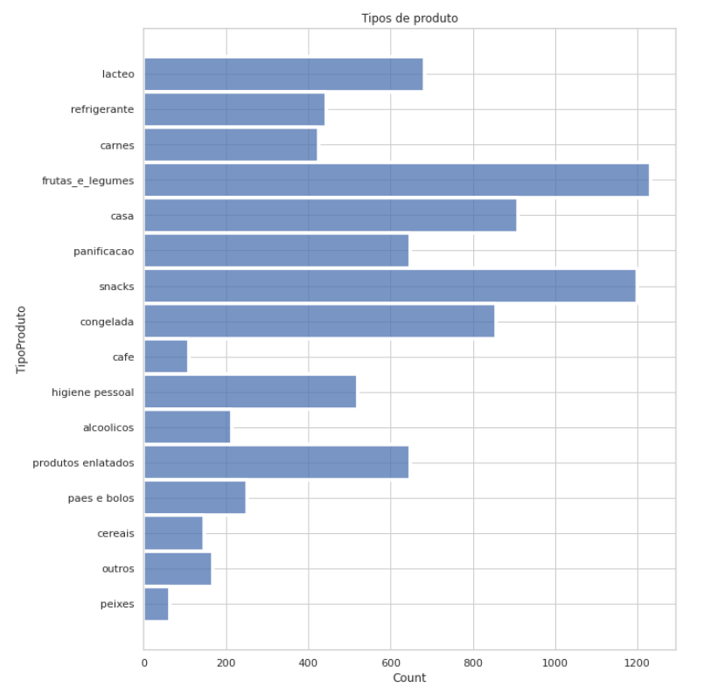
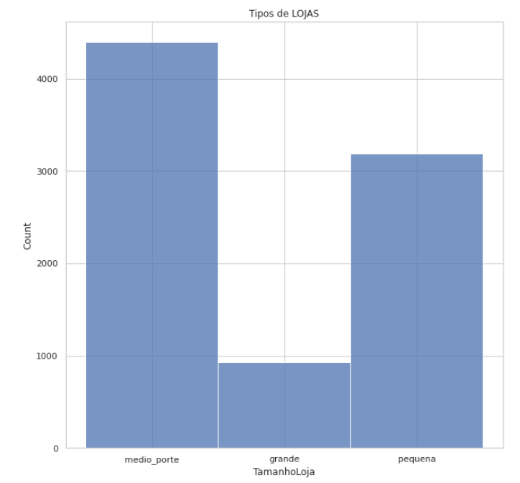
Informações Extraídas da Base de Dados
Fig. 01
Fig. 02

Slide 3
Informações Extraídas da Base de Dados
O gráfico da figura 01 nos apresenta os itens da coluna "TipoProduto" e suas ocorrência.
já o gráfico da figura 02 constatamos a quantidade de cada tipo de loja..

Slide 4
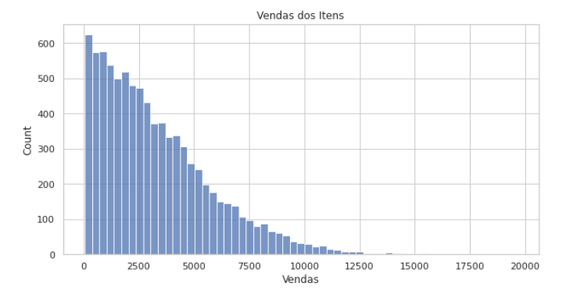
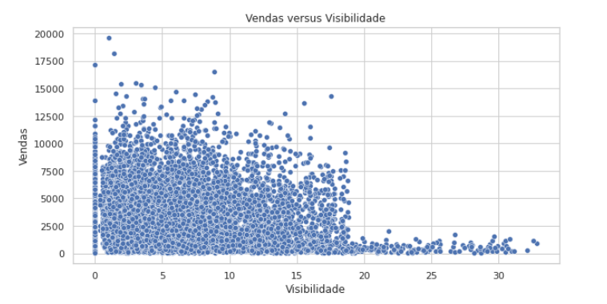
Informações Extraídas da Base de Dados
Fig. 03
Fig. 04

Slide 5
Informações Extraídas da Base de Dados
No gráfico da figura 03, visualizamos uma forma não muito simétrica, pois a figura não tem uma simetria do lado esquerdo do zero igual o direito.
No o gráfico da figura 04, Podemos extrair uma informação simples, alguns produtos com pouca visibilidade não estão sendo bem vendidos.

Slide 6
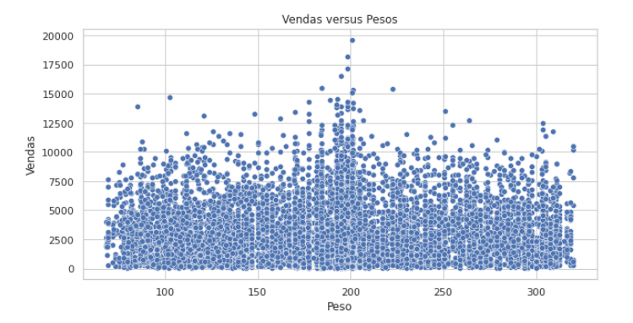
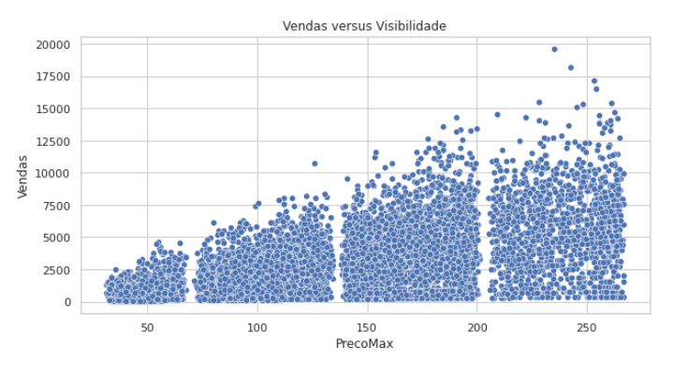
Informações Extraídas da Base de Dados
Fig. 05
Fig. 06

Slide 7
Informações Extraídas da Base de Dados
No gráfico da figura 05, não conseguimos identificar uma relação/padrão entre as colunas 'Peso' e 'Vendas'.
já o gráfico da figura 06, acredito que seja a relação de melhor retorno nessa análise. Podemos perceber que quanto maior a categoria de preço, maior a venda.

Slide 8
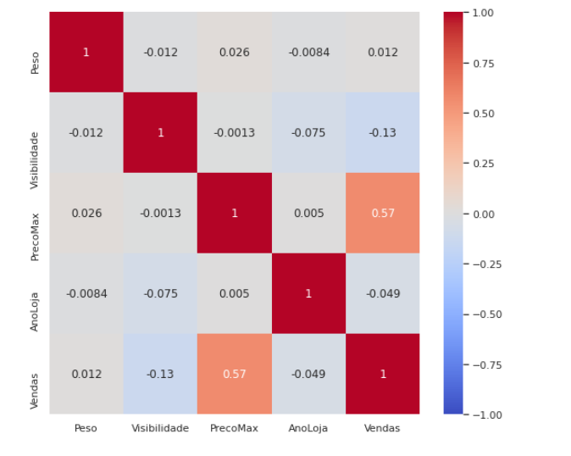
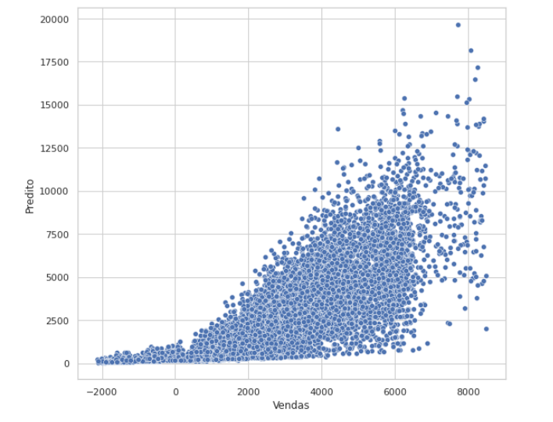
Informações Extraídas da Base de Dados
Fig. 07
Fig. 08

Slide 9
Informações Extraídas da Base de Dados
No gráfico da figura 07, reforça a nossa tese, as colunas de maior relação são 'PrecoMax' com a coluna 'Vendas'. Temos um retorno de correlação em torno de 0.57.
já o gráfico da figura 08, aparenta ser o inverso da figura 'Vendas dos Itens' [Fig. 03].

Slide 10
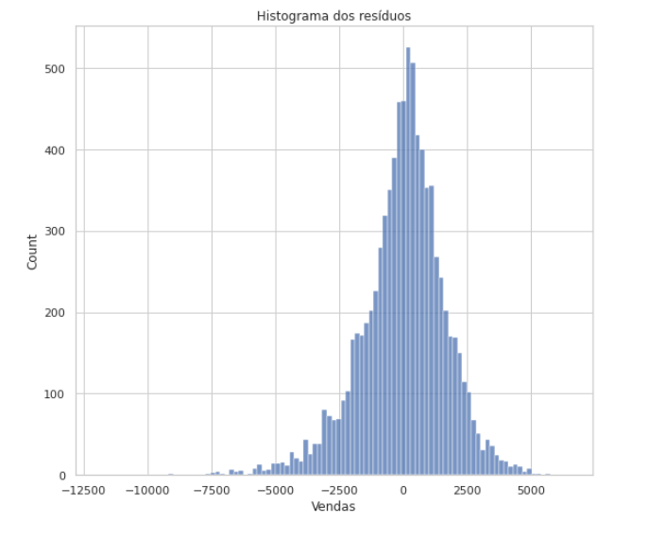
Informações Extraídas da Base de Dados
Fig. 09

Slide 11
Informações Extraídas da Base de Dados
O gráfico da figura 09 nos apresenta o resíduo, onde verificamos a diferença entre os valores preditos e a coluna de venda.

Slide 12
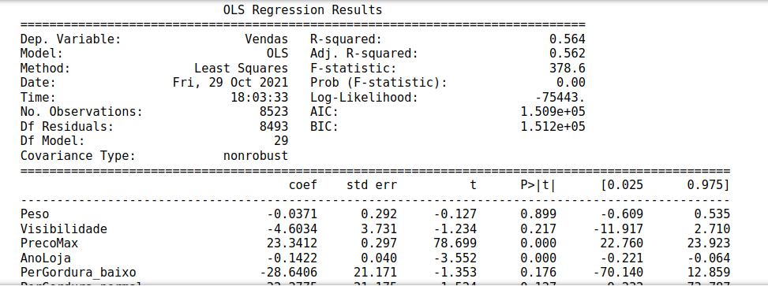
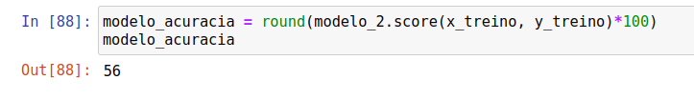
Informações Extraídas da Base de Dados
Fig. 10

Slide 13
Informações Extraídas da Base de Dados
O gráfico da figura 10 temos o método summary, onde constatamos que algumas colunas não fariam diferença no resultado final. O R-squared: 0.564, possui o melhor resultado até agora.
E por fim, chegamos a uma acurácia de 56%.

Slide 14
Conclusão
Conseguimos extrair da nossa análise as seguintes observações:
O Sacolão precisa ter um pouco mais de atenção nos itens com pouca visualização, para melhorar as vendas desses produtos.
O Sacolão poderia dar maior ênfase nos produtos mais caros, porque são os mais vendidos. Um Exemplo seria colocar esses produtos em lugares mais expostos e com maior visibilidade.

Slide 15
FIM.
Obrigado pela atenção!!!

